Slide 1
'Galogenlar ', 'Oltingugurt ' mavzulariga doir laboratoriya mashg’ulotlarini o’tkazish.
Jizzax viloyati Jizzax shahri
12-umumiy o’rta ta’lim maktabi: Komilova Dildora .

Slide 2

“Bilishning o‘zi kifoya emas, uni qo‘llay bilish kerak. Istakning o‘zi yetmaydi, uni ro‘yobga chiqarmoq lozim.”
I. Gyote

Slide 3
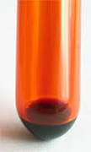
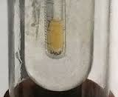
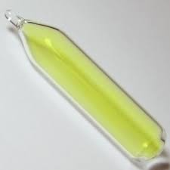
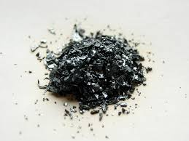
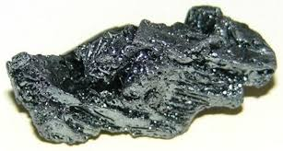
Brom
Xlor
Ftor
Galogenlar
Yod
Astat

Slide 4
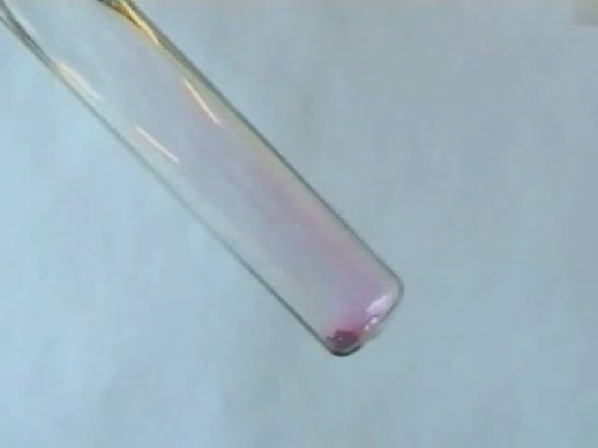
Yod sublimatsiyasi.

Slide 5
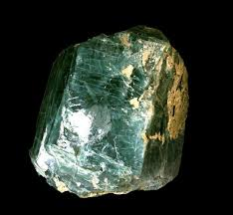
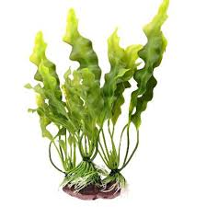
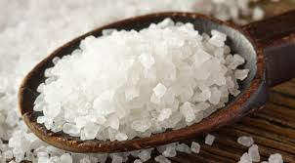
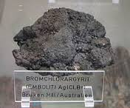
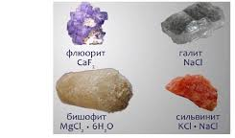
_{Ftor}
CaF₂-plavik shpat.
Yod-Dengiz suvida
Tabiatda uchrashi
Xlor
NaCl-Osh tuzi
Silvinit- KCl
Karnallit -KCl•MgCl•6H₂O
Brom- Kaliy, natriy va magniy metallari bilan birikkan holda

Slide 6
Galogen birikmalarining ishlatilishi .
Ftor
CuF2 –Insektitsid sifatida va keramika tayyorlashda
CaF2-Flyurit payvandlashda flyus sifatida, emal va optikada linza tayyorlashda
F2- muzlatkichlarda xladogen sifatida
Eng ko’p ishlatiladigan mahsuloti TEFLON C2F4 xozirgi zamon oshxona jihozlaridan tovalarga qoplama sifatida ishlatiladi

Slide 7
Galogen birikmalarining ishlatilishi .
Brom
AgBr –fotografiyada
NaBr, KBr-tinchlantiruvchi siufatida, insektitsid va pestitsid sifatida ishlatiladi. Bromxlormetan-o‘t o‘chirish asboblarining to‘ldirgichi sifatida.

Slide 8
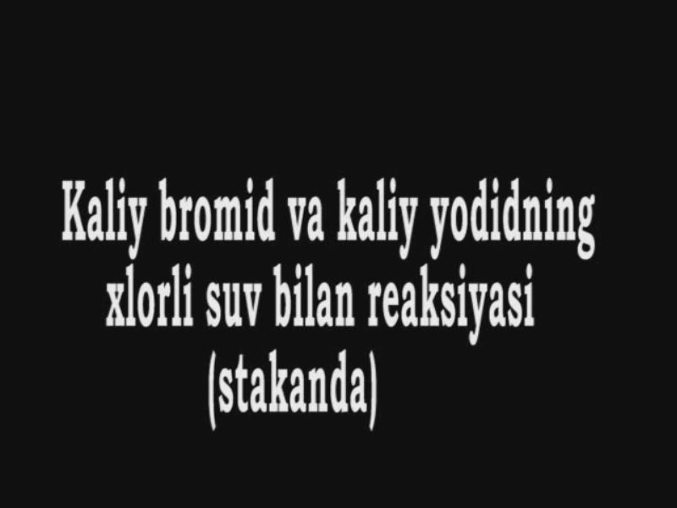
1-laboratoriya.

Slide 9
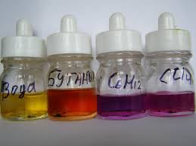
Yodning spirt va efirdagi eritmasi to‘q qo‘ng‘ir rangda, uglerod sulfid va xloroformdagi eritmasi binafsharangda bo‘ladi; eritmalarning rangida farq bo‘lishiga sabab shuki, solvatlar hosil bo‘ladi, ya’ni J2 molekulalari erituvchi molekulalari bilan birikadi.

Slide 10
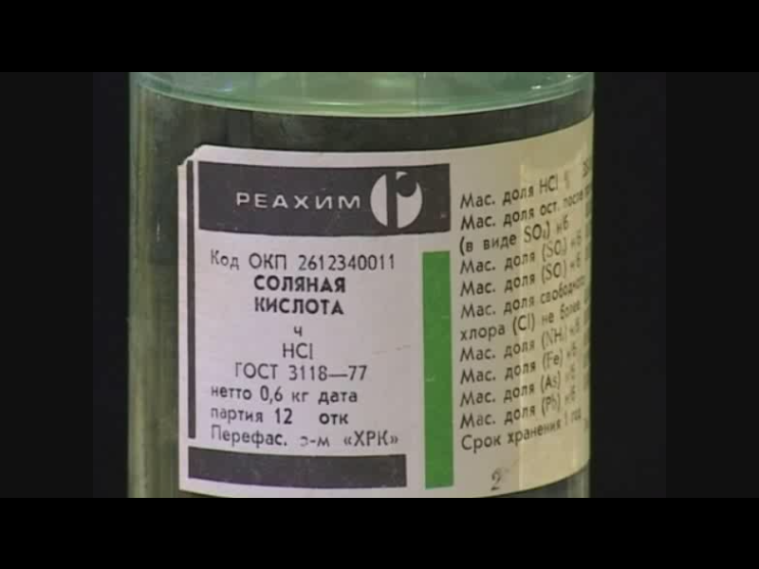
Laboratoriyada xlor olish

Slide 11
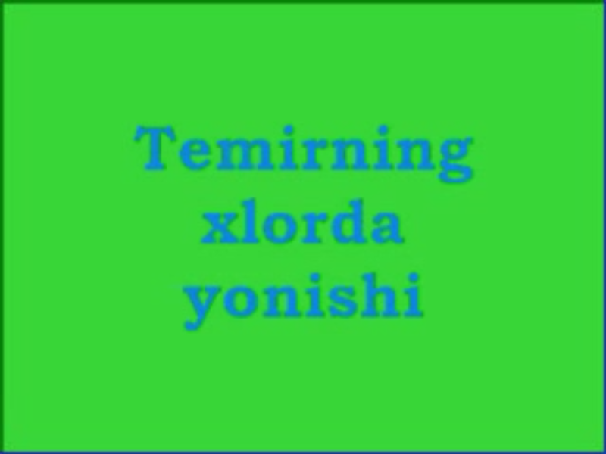
Xlorning metallarga ta’siri.

Slide 12

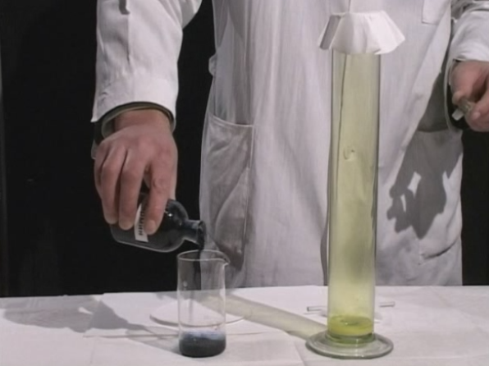
Xlorning oqartirish xususiyati

Slide 13
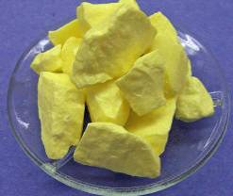
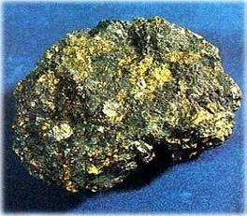
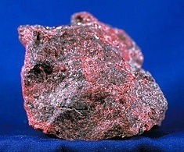
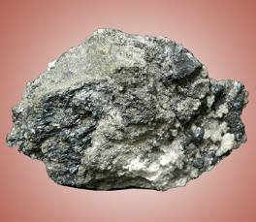
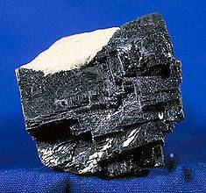
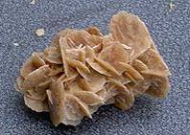
Oltingugurt tabiatda uchrashi
Xalkopirit
Киноварь
CuFeS₂
HgS
Sfalerit
Galenit
Gips
ZnS
PbS
CaSO₄•2H₂O

Slide 14
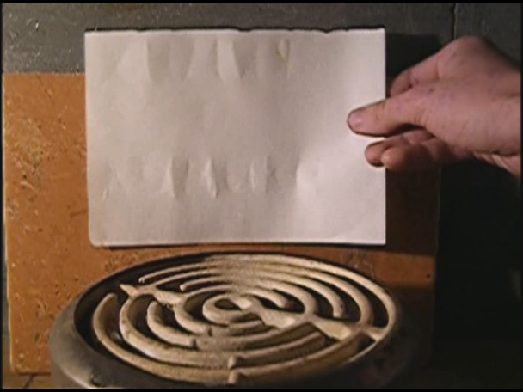
Sulfat kislotaning selyulozaga ta’siri.

Slide 15
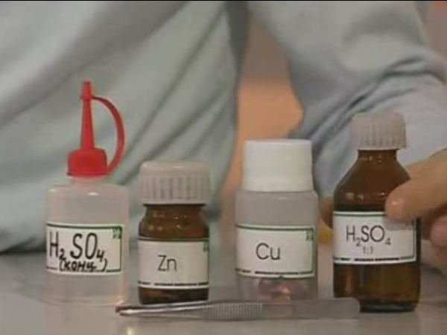
Sulfat kislotaning metallarga ta’siri

Slide 16
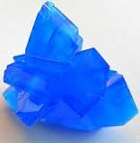
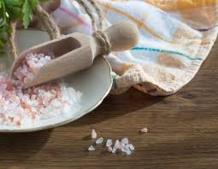
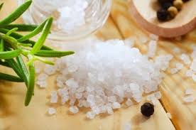
Sulfat kislota tuzlarining ishlatilishi.
1. Natriy sulfat Na2SO4. Suvdagi eritmalaridan 10 molekula suv bilan kristallanadi (Na₂SO₄•10 H₂O) va bunday holda glauber tuzi deb ataladi, bu nom shifokor va kimyogar Glauber sharafiga qo’yilgan, Glauber osh tuziga sulfat kislota ta’sir ettirib, jahonda birinchi bo’lib bu tuzni hosil qilgan va dori sifatida ishlatgan edi. Sulfat usuli bilan soda olishda va shisha tayyorlashda suvsiz natriy sulfat ishlatiladi.

Slide 17
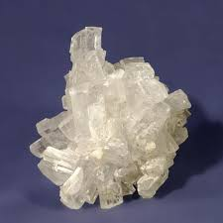
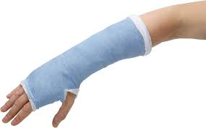
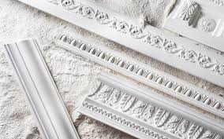
Sulfat kislota tuzlarining ishlatilishi.
Kuydirilgan gipsni suvga qorib, suyuq bo’tqa hosil qilinsa, u tez qotadi va yana CaSO₄•2H₂O ga aylanadi. Gips ana shunday xossasi tufayli, quyma qoliplar, har xil shakllar tayyorlashda, shuningdek, devor va shiplarni suvashda suvoq materiali sifatida ishlatiladi. Jarrohlikda gips singan suyaklarni gipslashda ishlatiladi, gips qotgandan keyin, o’rniga tushirilgan (solingan) suyakni to bitib ketguncha qo’zg’atmay turadi.

Slide 18
E’TIBORINGIZ UCHUN RAHMAT!!!

